Slide 1

冒險1
Colab 免安裝的深度學習環境

Slide 2

01 Colab 簡介
Google 推出的線上開發環境
雲端版的Jupyter Notebook
申辦 Google 帳號即可使用
免安裝、免費GPU/TPU！
https://colab.research.google.com/

Slide 3

02 建立一個 Colab Notebook
大部份範例直接從書本的 GitHub 找到相對應的程式檔就可以了！

Slide 4
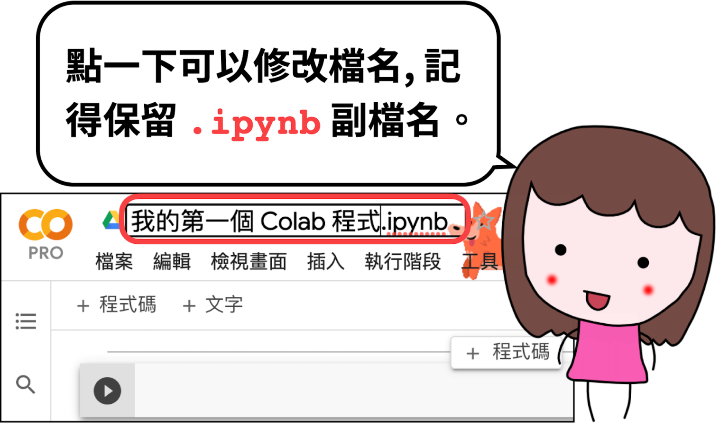
03 更改 Colab 的檔案名稱
把很沒意義的預設檔名「Untitled.ipynb」換掉!

Slide 5
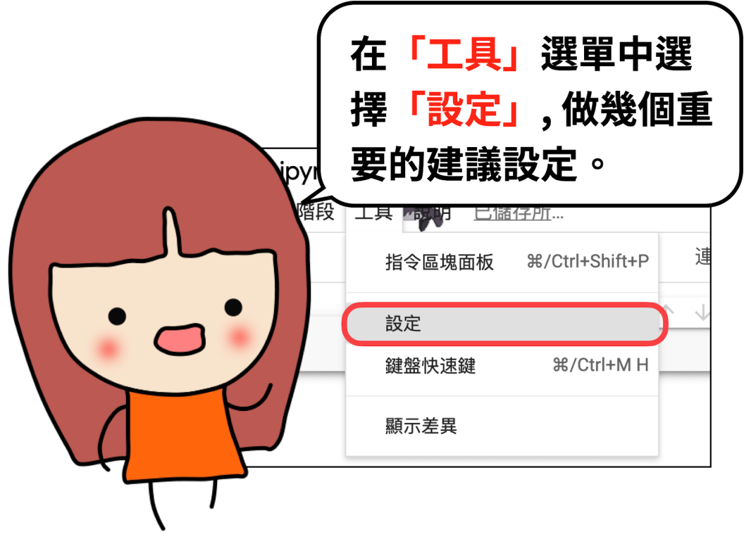
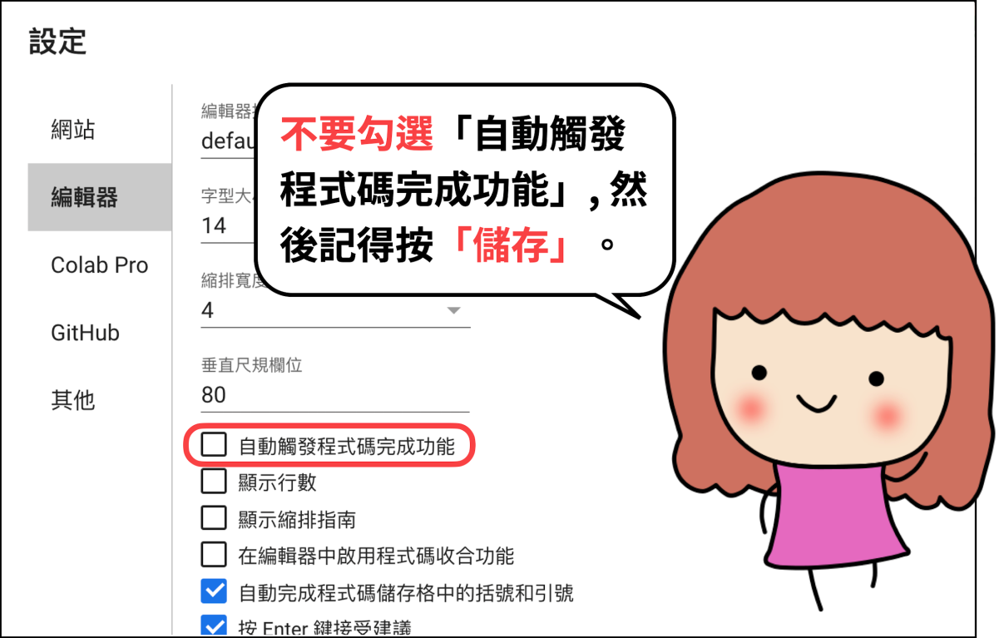
04 Colab 的建議設定
關閉「自動觸發程式碼完成功能」: 工具 > 設定 > 編輯器
步驟一
步驟二

Slide 6
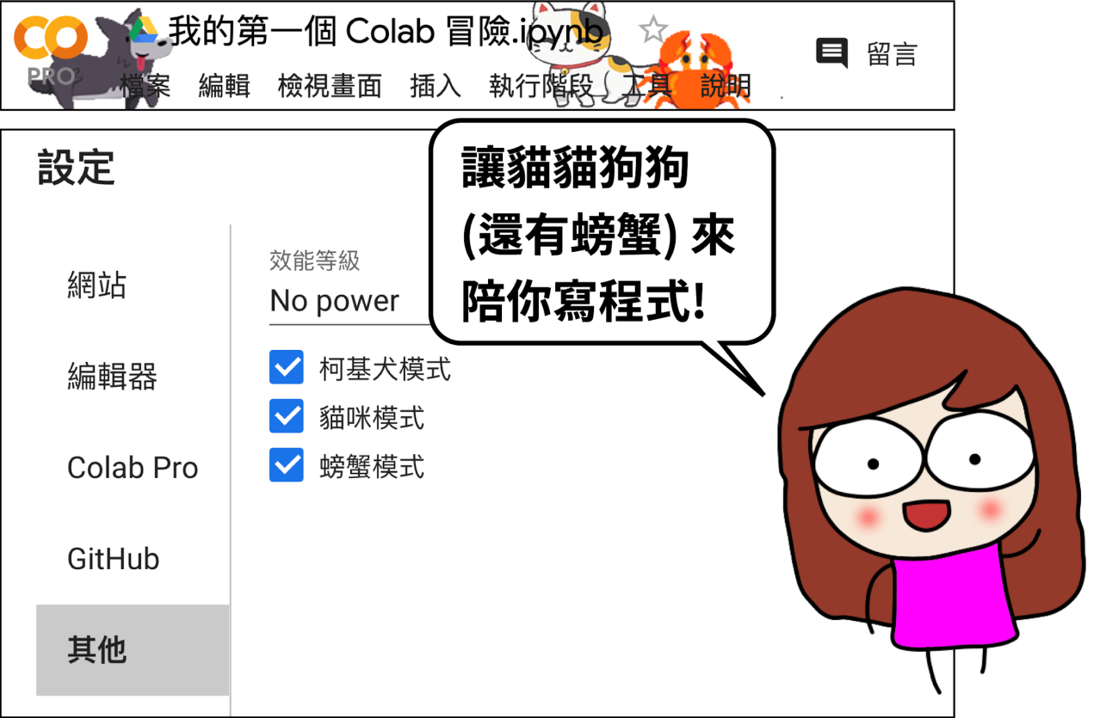
05 設狗狗貓貓陪你寫程式
開啟「貓咪 / 柯基 / 螃蟹模式」: 工具 > 設定 > 其他
效能等級設成 “Many Power” 就可以把寫程式變得像電動玩具一樣!

Slide 7


06 Colab Notebooks 資料夾
Google Drive > Colab Notebooks > 所有程式碼
第一次使用Colab時會自動建立，之後你偉大的.ipynb 檔都會存在這裡。

Slide 8
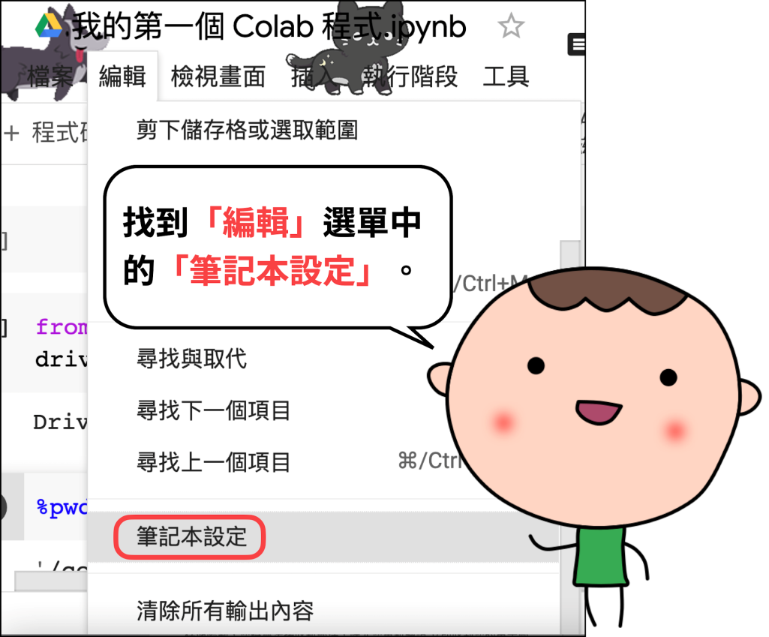
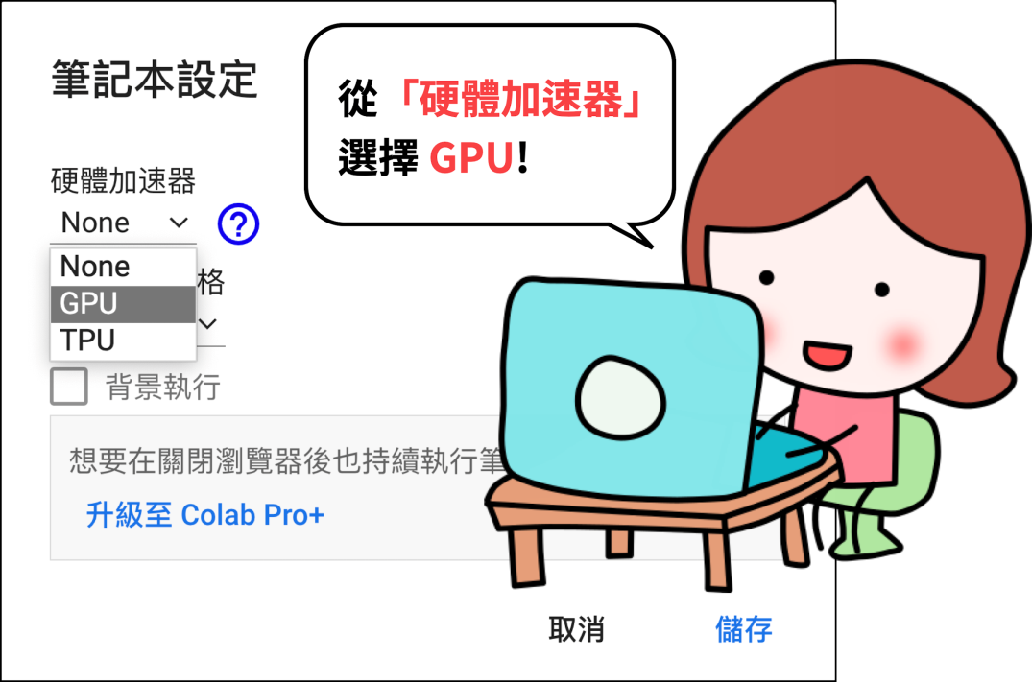
07 打開GPU
開啟「GPU」: 編輯 > 筆記本設定 > 硬體加速器 > GPU
步驟一
步驟二

Slide 9

07 打開GPU
檢查目前的 GPU 是什麼
在Colab 中要執行一段指令是用 “shift-enter”
這裡驚嘆號是說直接在Colab Notebook 中執行系統指令。

Slide 10

冒險旅程 1
用Colab 寫一個程式。如果之前有《少年Py 的大冒險：成為 Python 數據分析達人的第一門課》的經驗，你會發現包括那很炫的互動都可以在Colab 中使用！這個作業只是練習使用Colab，沒有學過前一本書的也不用太擔心。可以在網路上找個簡單的Python 程式試著執行看看。

